Slide 1
동아 초등학교 전자저작물
[3, 4학년 사회, 과학, 수학1, 수학2 디자인 기획]
기본 정보
과목명 | 3학년: 사회, 과학, 수학1, 수학2 4학년: 사회, 과학, 수학1, 수학2
Revision History
날짜 |  | 변경 / 추가 내역
20. 02. 12 | v1.0 | 디자인 기획 초안 작성

Slide 2
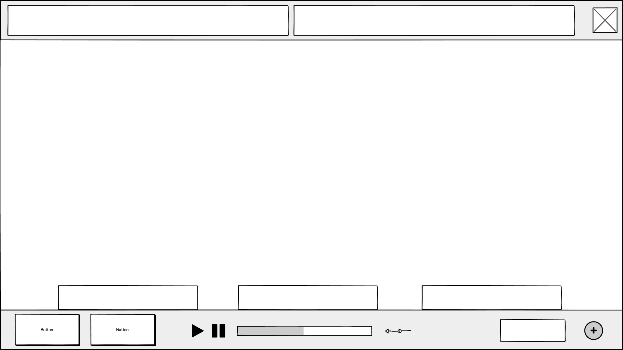
메인페이지_구성
01(단원)_01(페이지수)_01(팝업순서)
메인페이지_사이즈
0 | 전체 영역 1920*1080
1 | 상단 영역 1920*125
2 | 컨텐츠 영역 1920*955
1
인트로 페이지

Slide 3
인트로 페이지_시안1
01(단원)_01(페이지수)_01(팝업순서)
인트로 페이지 시안1
0 | 전체 영역 1920*1080
1 | 회색 영역 - 전 과목 공통 인트로 페이지 - 초등 교과서임이 드러나는 심플한 디자인
교과서 바로가기
1-15
go
과목명
진도
바로가기
스마트
교과서
1
사용
설명서
자료실
교구함

Slide 4
인트로 페이지_시안2
01(단원)_01(페이지수)_01(팝업순서)
인트로 페이지 시안2
0 | 전체 영역 1920*1080
1 | 회색 영역 - 전 과목 공통 인트로 페이지 - 초등 교과서임이 드러나는 심플한 디자인
과목명
진도
바로가기
스마트
교과서
사용
설명서
자료실
교구함
교과서 바로가기
1-15
go
1

Slide 5
인트로 페이지_시안3
01(단원)_01(페이지수)_01(팝업순서)
인트로 페이지 시안3
0 | 전체 영역 1920*1080
1 | 회색 영역 - 전 과목 공통 인트로 페이지 초등 교과서임이 드러나는 심플한 디자인 마인드맵 디자인
교과서 바로가기
1-15
go
1
진도
바로가기
사용
설명서
자료실
과목명
스마트
교과서
교구함

Slide 6
인트로 페이지_구성
01(단원)_01(페이지수)_01(팝업순서)
인트로 페이지 시안4
1 | 교과서 바로가기 아이콘 이동하고자 하는 단원명-페이지 입력 시 교과서 페이지로 이동
2 | 과목명 텍스트 Ex. 초등학교 3학년 사회
3 | 진도 바로가기 아이콘 클릭 시 이전 시간에 끝마쳤던 부분으로 이동
4 | 스마트 교과서 차례 페이지로 이동
5 | 사용 설명서 전자저작물 사용설명 페이지로 이동
6 | 자료실 클릭 시 자료실 페이지로 이동
7 | 교구함
1
2
교과서 바로가기
1-15
go
과목명
3
진도
바로가기
4
스마트
교과서
5
사용
설명서
6
자료실
7
교구함

Slide 7
메인페이지_구성
01(단원)_01(페이지수)_01(팝업순서)
메인페이지_사이즈
0 | 전체 영역 1920*1080
1 | 상단 영역 1920*125
2 | 컨텐츠 영역 1920*955
1
차례페이지

Slide 8
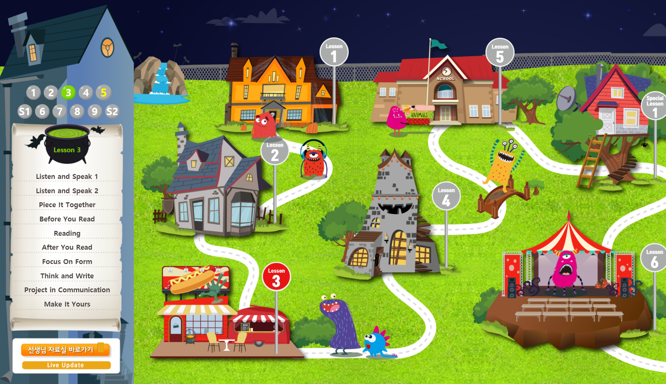
차례페이지_ 구성
01(단원)_01(페이지수)_01(팝업순서)
차례페이지
1 | 단원 숫자 아이콘 아무것도 누르지 않았을 때의 이미지
2 | 단원 숫자 아이콘 클릭한 상태의 이미지
3 | 단원 숫자 아이콘 hover 상태의 이미지
4 | 단원 아이콘
5 | 코너 리스트
6 | 자료실 아이콘 자료실 페이지로 이동
7 | 업데이트 아이콘
8 | 단원 아이콘 클릭 시 해당 단원으로 이동
9 | 단원 아이콘(hover) 클릭 시 해당 단원으로 이동
예시
8
2
3
1
4
5
9
6
차례페이지의 컨셉은 팝업페이지 컨셉과 맞게 작업해주시면 됩니다.
우주
정글
과자집
보물섬
소풍
놀이터
카레이싱
블록
7
화면사이즈는 세로 1080px로 해주시고 가로는 사이즈 상관없습니다.

Slide 9
메인페이지_구성
01(단원)_01(페이지수)_01(팝업순서)
메인페이지_사이즈
0 | 전체 영역 1920*1080
1 | 상단 영역 1920*125
2 | 컨텐츠 영역 1920*955
1
팝업페이지

Slide 10
영상 팝업페이지_ 시안1
01(단원)_01(페이지수)_01(팝업순서)
영상 팝업페이지
0 | 전체 영역 1920*1080
1 | 상단 영역 1920*125
2 | 하단 영역 1920*125
3 | 컨텐츠 영역 1920*830
1
단원
X
3
2
정답 보기
다시 하기
PAGE
동영상 또는 애니메이션이 재생되었을 때의 팝업시안

Slide 11
영상 팝업페이지_ 시안2
01(단원)_01(페이지수)_01(팝업순서)
영상 팝업페이지
0 | 전체 영역 1920*1080
1 | 상단 영역 1920*125
2 | 하단 영역 1920*125
3 | 컨텐츠 영역 1920*830
1
단원
X
3
2
PAGE
정답 보기
다시 하기
동영상 또는 애니메이션이 재생되었을 때의 팝업시안

Slide 12
영상 팝업페이지_ 시안3
01(단원)_01(페이지수)_01(팝업순서)
영상 팝업페이지
0 | 전체 영역 1920*1080
1 | 상단 영역 1920*125
2 | 하단 영역 1920*125
3 | 컨텐츠 영역 1920*830
1
단원
PAGE
X
3
2
정답 보기
다시 하기
동영상 또는 애니메이션이 재생되었을 때의 팝업시안

Slide 13
텍스트 팝업페이지_ 시안1
01(단원)_01(페이지수)_01(팝업순서)
텍스트페이지
0 | 전체 영역 1920*1080
1 | 상단 영역 1920*125
2 | 하단 영역 1920*125
3 | 컨텐츠 영역 1720*830 (컨텐츠 영역 제외한 양쪽 여백에 해당 컨셉에 맞는 일러스트 또는 아이콘 추가)
1
c
단원
X
3
2
정답 보기
다시 하기
PAGE
텍스트 문제만 있을 때의 팝업시안

Slide 14
텍스트 팝업페이지_ 시안2
01(단원)_01(페이지수)_01(팝업순서)
텍스트 팝업페이지
0 | 전체 영역 1920*1080
1 | 상단 영역 1920*125
2 | 컨텐츠 영역 1920*955
0 | 전체 영역 1920*1080
1
단원
PAGE
X
2
정답 보기
다시 하기
텍스트 문제만 있을 때의 팝업시안

Slide 15
팝업페이지_ 구성
01(단원)_01(페이지수)_01(팝업순서)
팝업페이지
1 | 단원, 문제 네비게이션 해당 아이콘 클릭 시 드롭다운 메뉴로 나타남
2 | 인트로 페이지 이동 아이콘 해당 아이콘 클릭 시 인트로 페이지 이동
3 | 정답 확인 아이콘 해당 아이콘 클릭 시 정답이 나타남
4 | 다시 하기 아이콘 해당 아이콘 클릭 시 텍스트 사라짐
5 | 컨트롤러 아이콘 (왼쪽부터) 재생, 일시정지, 재생바, 볼륨 아이콘
6 | 페이지 네비게이션 해당 메뉴 클릭 시 페이지가 이동할 수있는 팝업이 생겨남
7 | 클릭 시 추가기능 아이콘 생겨남 (뒷 페이지 이어서 설명)
1
2
단원
X
7
5
3
정답 보기
4
6
PAGE
3번 아이콘은 문제 유형에 따라 아이콘이 달라져서
다시 하기
예시 답안
두가지로 만들어주세요
다시 하기

Slide 16
팝업페이지_ 구성
01(단원)_01(페이지수)_01(팝업순서)
팝업페이지
1 | 추가 가능 아이콘 깜깜이. 시킴이, 판서, 그리기, 인쇄, 단어학습 각 아이콘 클릭 시 해당 아이콘 팝업페이지가 나타남 (뒷페이지 이어서 설명)
2 | 클릭 시 추가 기능 아이콘(1번)들이 사라짐
단원
X
1
주목
시킴이
판서
그리기
인쇄
단어학습
형광펜
2
아이콘 hover상태의 아이콘이 필요합니다.
정답 보기
다시 하기
PAGE

Slide 17
메인페이지_구성
01(단원)_01(페이지수)_01(팝업순서)
메인페이지_사이즈
0 | 전체 영역 1920*1080
1 | 상단 영역 1920*125
2 | 컨텐츠 영역 1920*955
1
추가 기능 팝업 페이지

Slide 18
추가 기능 팝업페이지
01(단원)_01(페이지수)_01(팝업순서)
추가 기능 팝업페이지_주목
0 | 화면 가림 전체 디자인
1 | 전체 영역 1920*1080
1
주목 화면입니다.
화면을 클릭하면 이전으로 돌아갑니다.

Slide 19
추가 기능 팝업페이지_구성
01(단원)_01(페이지수)_01(팝업순서)
팝업페이지_그리기
0 | 그리기 아이콘 클릭시 하단에 1,2,3번이 나타남
1 | 텍스트 입력 아이콘 텍스트 아이콘, 폰트 사이즈변경, 색상변경
2 | 펜 아이콘 펜 아이콘, 펜 사이즈변경, 색상변경
3 | 지우개 아이콘 지우개 아이콘, 지우개 사이즈변경, 전체 지우기
단원
X
1
2
3
정답확인
다시하기
PAGE

Slide 20
추가 기능 팝업페이지_구성
01(단원)_01(페이지수)_01(팝업순서)
팝업페이지_판서
0 | 판서 이미지 1920*1080
1 | 텍스트 입력 아이콘 텍스트 아이콘, 폰트 사이즈변경, 색상변경
2 | 펜 아이콘 펜 아이콘, 펜 사이즈변경, 색상변경
3 | 지우개 아이콘 지우개 아이콘, 지우개 사이즈변경, 전체 지우기
4 | X버튼 클릭 시 원래의 팝업페이지로 이동
4
1
2
3

Slide 21
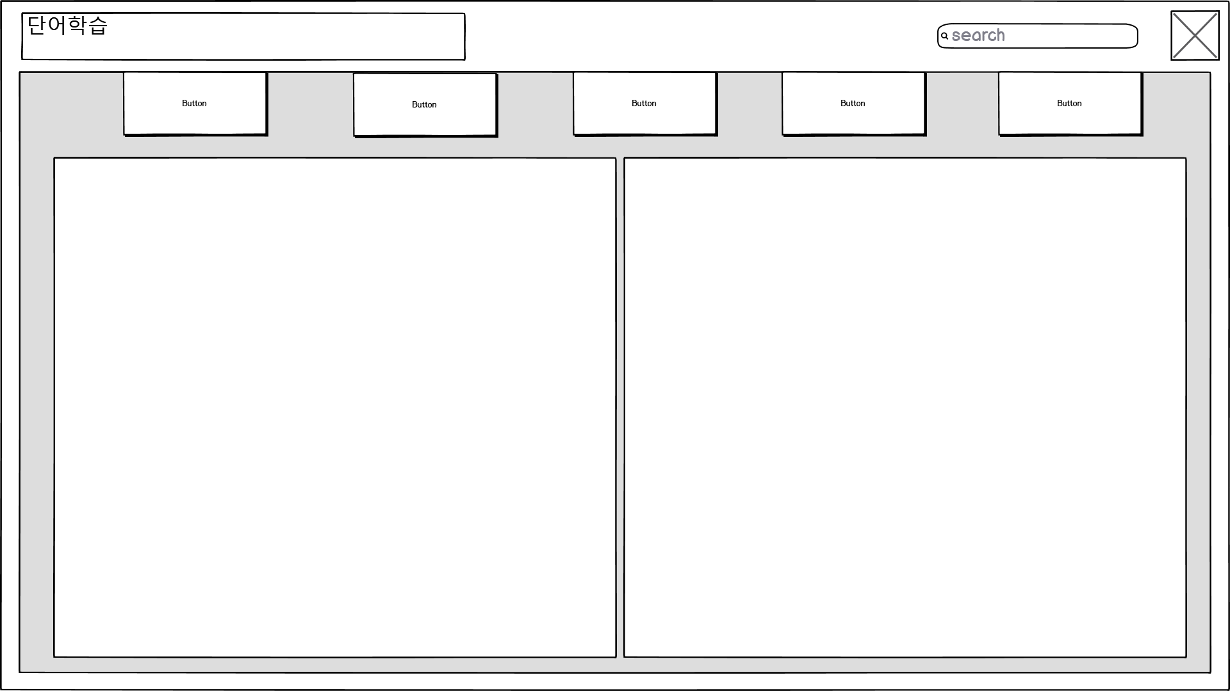
추가 기능 팝업페이지_구성
01(단원)_01(페이지수)_01(팝업순서)
팝업페이지_단어학습
1 | 단어학습 아이콘+텍스트
2 | 검색 아이콘 단어 검색가능
3 | X버튼 클릭 시 원래의 팝업페이지로 이동
4 | 각 단원 아이콘 (ex. 1단원, 2단원, 3단원)
5 | 단어 영역
6 | 단어 풀이 영역
3
1
2
4
5
6

Slide 22
추가 기능 팝업페이지_구성
01(단원)_01(페이지수)_01(팝업순서)
팝업페이지_시킴이
0 | 기존 팝업페이지에서 시킴이 팝업만 생기는 형태 시킴이 팝업사이즈(440*500)
1 | 시킴이 설명 텍스트
2 | 숫자 아이콘 숫자 변경가능
3 | 시작 아이콘 클릭 시 시킴이 팝업페이지2로 이동 (뒷페이지)
4 | X버튼
단원
X
4
1
X
시킴이
반 학생 수를 입력하세요.
2
시작
3
정답확인
다시하기
PAGE
뒷페이지 시킴이 디자인을 참고해주세요

Slide 23
추가 기능 팝업페이지_구성
01(단원)_01(페이지수)_01(팝업순서)
팝업페이지_시킴이
0 | 결과 팝업사이즈 (440*500)
1 | 결과 텍스트
2 | 숫자 아이콘
3 | 시작 아이콘 재시작
4 | 되돌리기 아이콘 클릭 시 시킴이 팝업페이지1로 이동(앞페이지)
5 | X버튼
단원
X
5
1
X
결과
2
시작
3
되돌리기
4
정답확인
다시하기
PAGE
뒷 페이지 시킴이 디자인을 참고해주세요

Slide 24
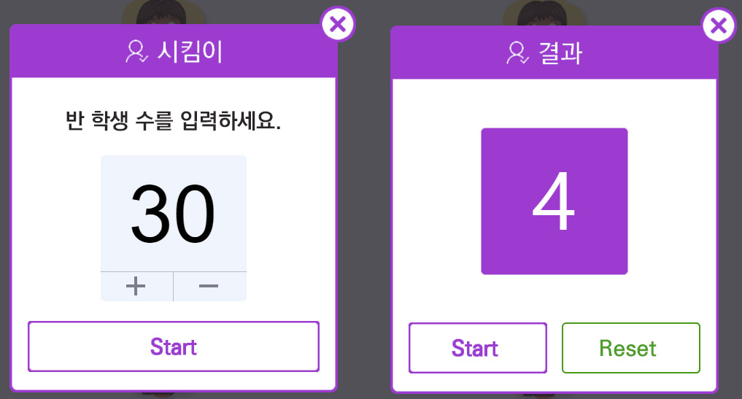
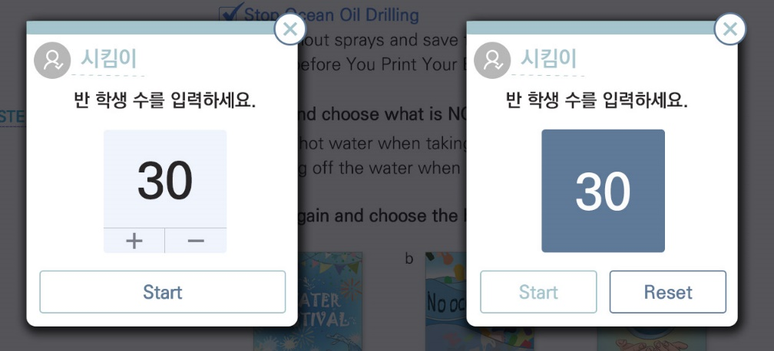
추가 기능 팝업페이지_참고
01(단원)_01(페이지수)_01(팝업순서)
팝업페이지_시킴이(참고)
뒷 페이지 시킴이 디자인을 참고해주세요

Slide 25
메인페이지_구성
01(단원)_01(페이지수)_01(팝업순서)
메인페이지_사이즈
0 | 전체 영역 1920*1080
1 | 상단 영역 1920*125
2 | 컨텐츠 영역 1920*955
1
팝업 페이지_컨셉

Slide 26
팝업페이지_컨셉1
01(단원)_01(페이지수)_01(팝업순서)
과학
팝업페이지
우주 컨셉의 과학교과서
팝업창이 우주선으로 그 안의 아이콘들은 행성, 우주선버튼, 외계인 등 우주관련의 아이콘으로 구성해주세요.

Slide 27
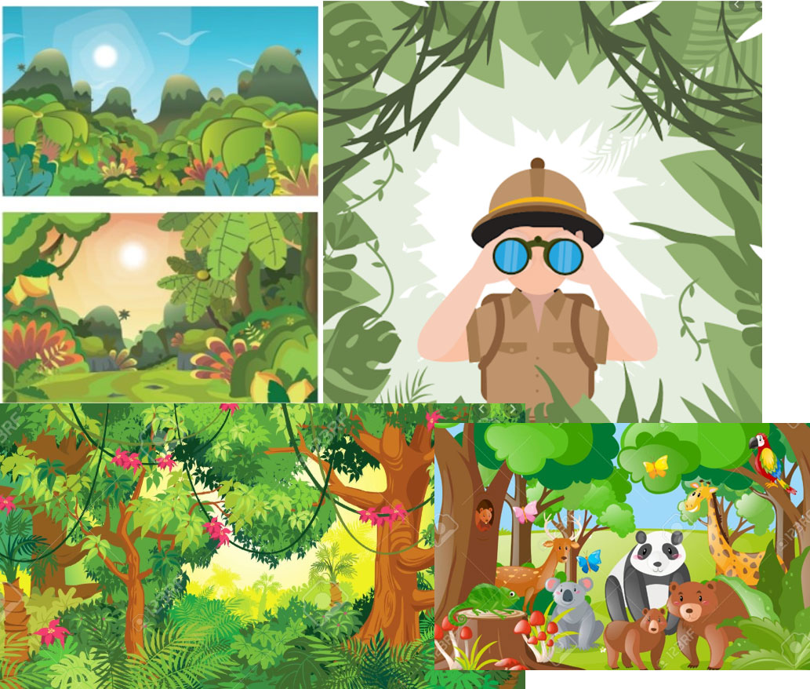
팝업페이지_컨셉2
01(단원)_01(페이지수)_01(팝업순서)
과학
팝업페이지
정글 컨셉의 과학교과서
정글안에 팝업창이 들어가 있는 느낌으로 아이콘들은 나무, 야생동물, 열대과일 탐험 느낌으로 구성해주세요 .

Slide 28
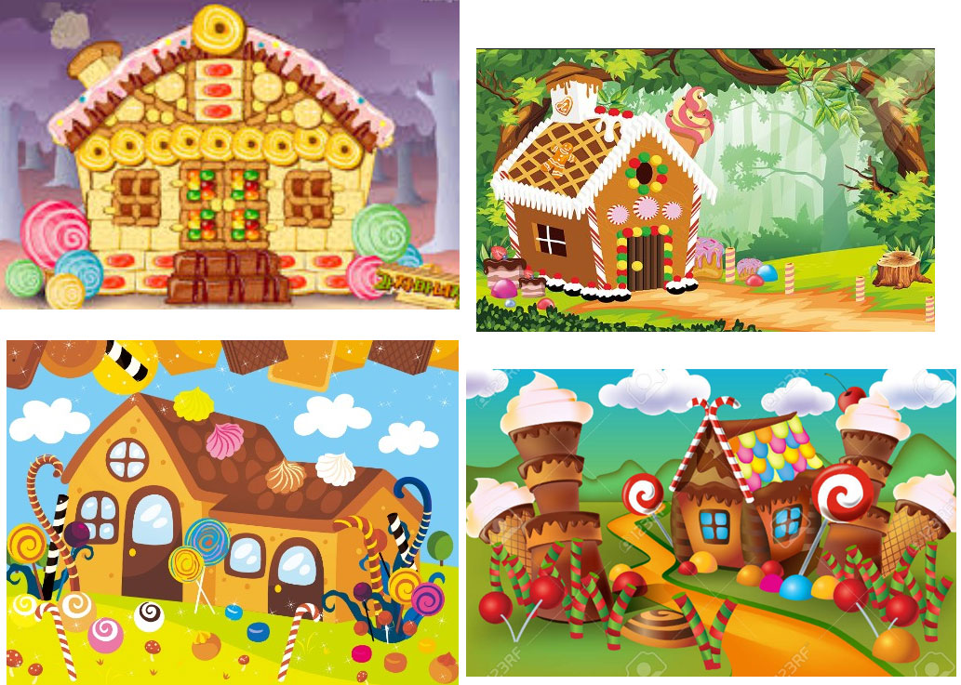
팝업페이지_컨셉3
01(단원)_01(페이지수)_01(팝업순서)
사회
팝업페이지
과자집 컨셉의 사회교과서
팝업창이 과자집의 느낌으로 그 안의 아이콘들은 초콜릿, 사탕, 아이스크림 등 디저트류의 아이콘으로 구성해주세요.

Slide 29
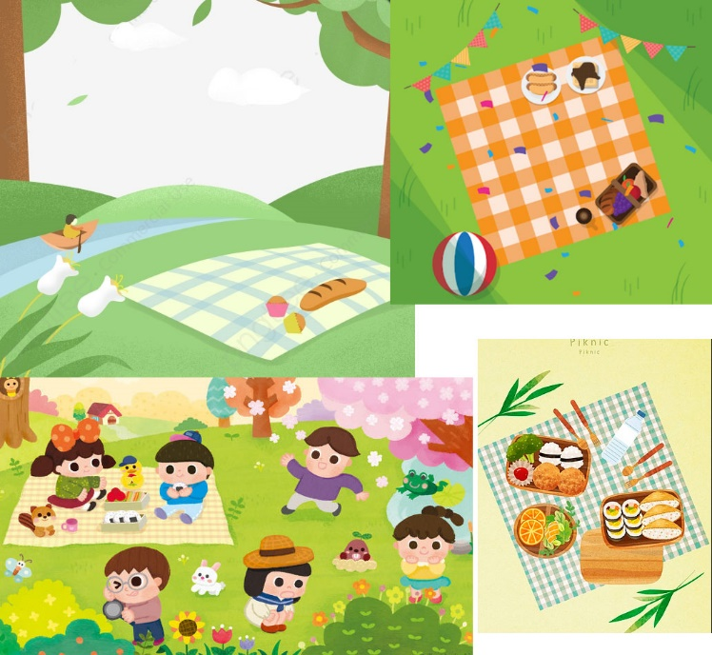
팝업페이지_컨셉4
01(단원)_01(페이지수)_01(팝업순서)
사회
팝업페이지
소풍 컨셉의 사회교과서
소풍느낌이나 소풍도시락의 느낌으로 팝업과 아이콘을 구성해주세요.

Slide 30
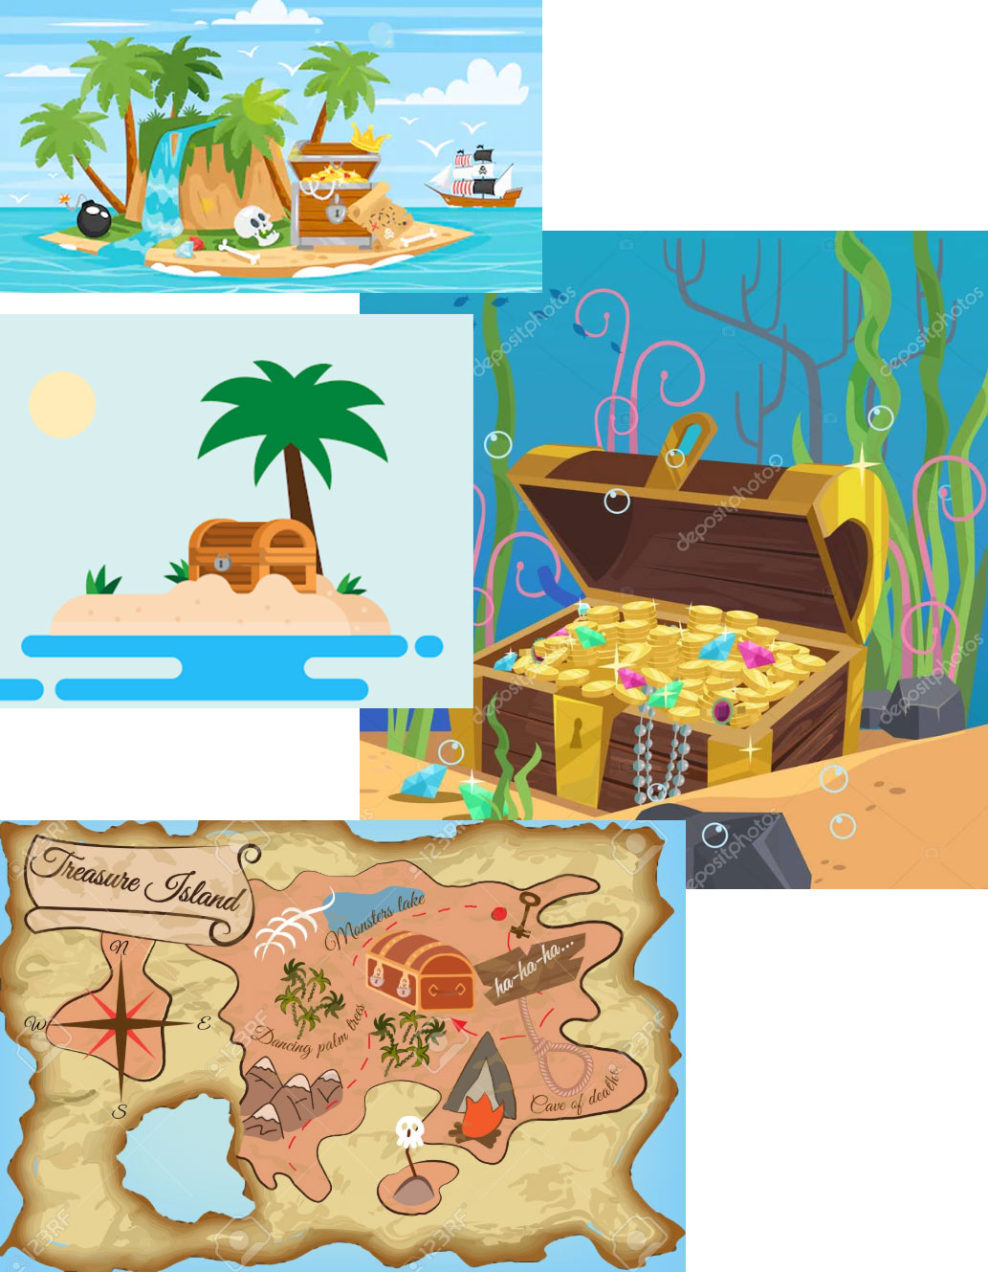
팝업페이지_컨셉5
01(단원)_01(페이지수)_01(팝업순서)
수학
팝업페이지
보물섬 컨셉의 수학교과서
보물섬, 보물상자의 느낌으로 팝업과 아이콘을 구성해주세요.

Slide 31
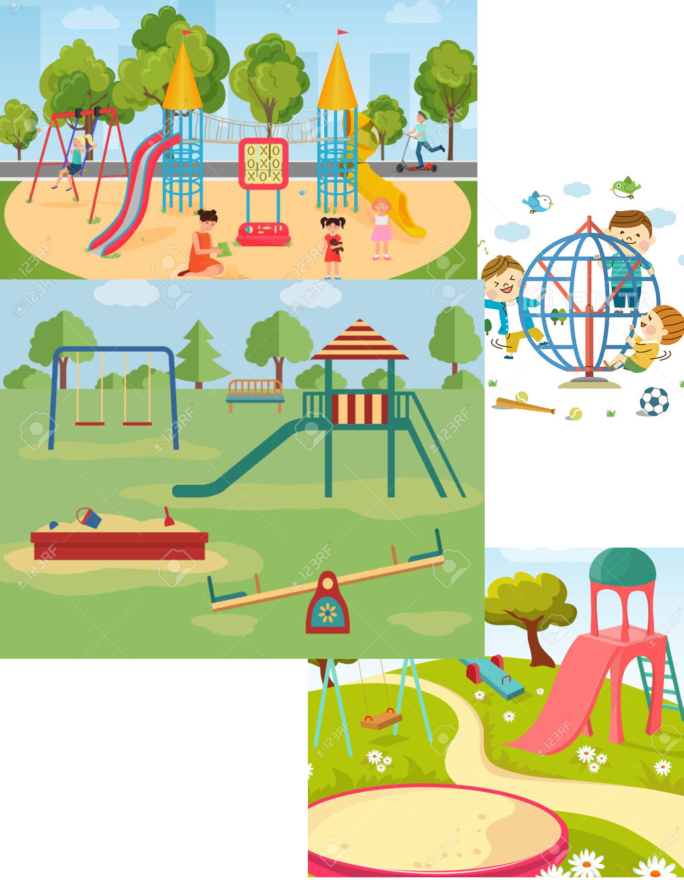
팝업페이지_컨셉6
01(단원)_01(페이지수)_01(팝업순서)
수학
팝업페이지
놀이터 컨셉의 수학교과서
놀이터, 공원의 느낌으로 팝업과 아이콘을 구성해주세요.

Slide 32
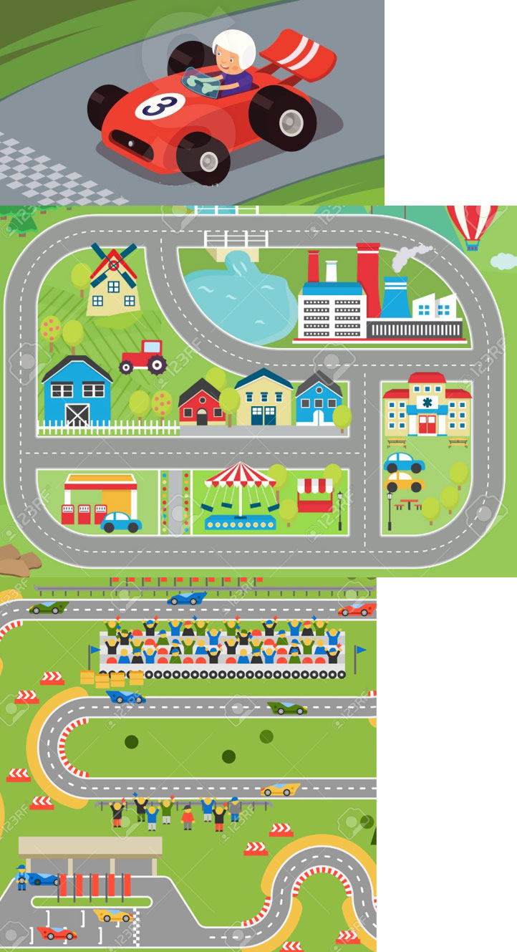
팝업페이지_컨셉7
01(단원)_01(페이지수)_01(팝업순서)
수학
팝업페이지
카레이싱 컨셉의 수학교과서
카레이싱, 트랙의 느낌으로 팝업과 아이콘을 구성해주세요.

Slide 33
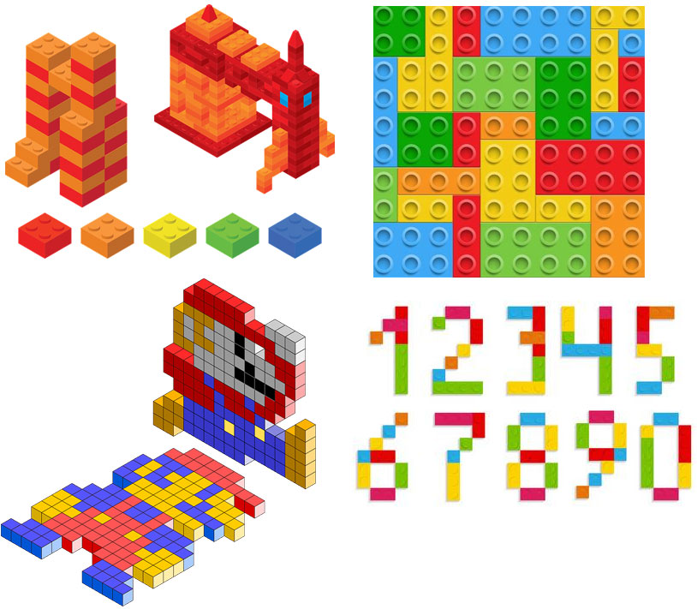
팝업페이지_컨셉8
01(단원)_01(페이지수)_01(팝업순서)
수학
팝업페이지
블록 컨셉의 수학교과서
블록의 느낌으로 팝업과 아이콘을 구성해주세요.

Slide 34
메인페이지_구성
01(단원)_01(페이지수)_01(팝업순서)
메인페이지_사이즈
0 | 전체 영역 1920*1080
1 | 상단 영역 1920*125
2 | 컨텐츠 영역 1920*955
1
교과서 화면 아이콘

Slide 35
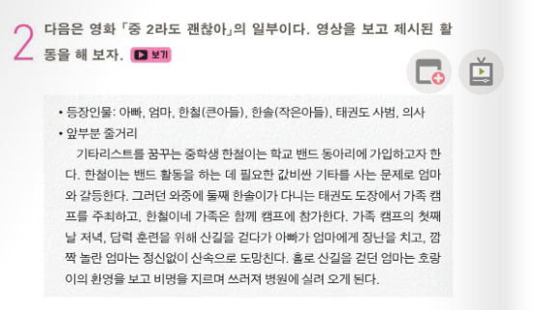
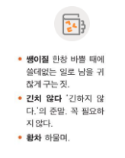
교과서 화면 아이콘
01(단원)_01(페이지수)_01(팝업순서)
교과서 화면 아이콘(교과서 내)
0 | 플립북(교과서 화면)에 들어가는 아이콘으로 클릭 시 해당팝업으로 이동합니다.
1 | 정답 확인 아이콘 클릭 시 해당 문제의 팝업페이지로 이동
2 | 동영상 보기 아이콘 클릭 시 해당 영상의 팝업페이지로 이동
3 | 단어 학습 아이콘 클릭 시 단어학습 팝업페이지로 이동
3
1
2

Slide 36
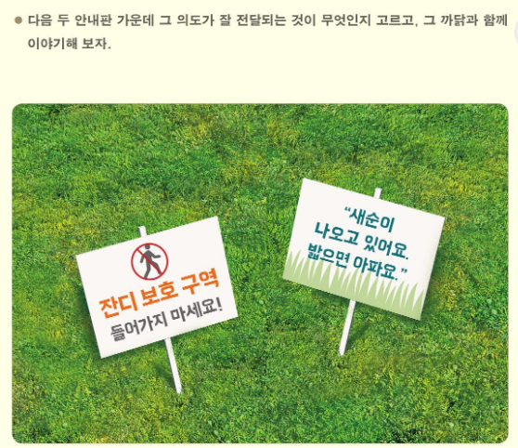
교과서 화면 아이콘
01(단원)_01(페이지수)_01(팝업순서)
교과서 화면 아이콘(교과서 내)
0 | 플립북(교과서 화면)에 들어가는 아이콘으로 클릭 시 해당팝업으로 이동합니다.
1 | 목표 아이콘 클릭 시 목표 팝업페이지로 이동
2 | 확대 아이콘 클릭 시 사진 팝업페이지로 이동
3 | 애니메이션 아이콘 클릭 시 애니메이션 페이지로 이동
1
2
3

Slide 37
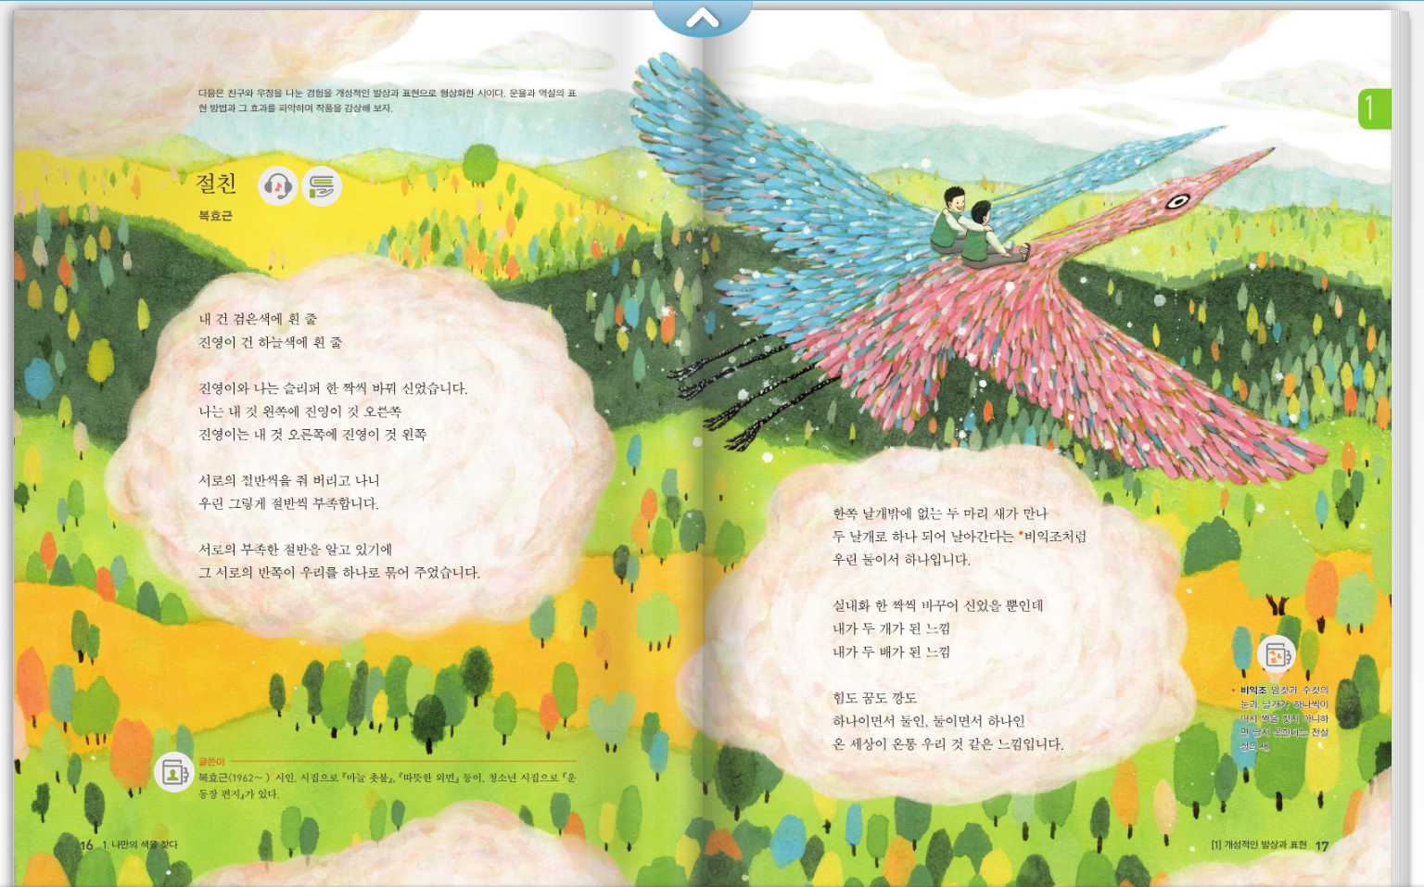
교과서 화면 아이콘
01(단원)_01(페이지수)_01(팝업순서)
교과서 화면 아이콘(교과서 내)
0 | 플립북(교과서 화면)에 들어가는 아이콘입니다.
1 | 화살표 아이콘 클릭 시 이전페이지, 다음페이지로 이동
2 | 화살표 아이콘 클릭 시 드롭다운 메뉴(4번)가 나타남
3 | 교사용 자료실 아이콘 클릭 시 교사용 자료실페이지로 이동
4 | 드롭다운 메뉴 뒷 페이지에 이어서 설명
4
3
2
1
1

Slide 38
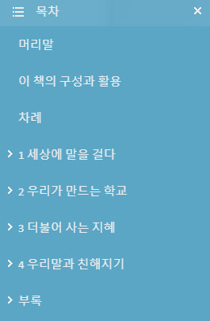
교과서 화면 아이콘
01(단원)_01(페이지수)_01(팝업순서)
교과서 화면(상단 바 추가 기능)
0 | 플립북(교과서 화면)에 들어가는 상단바
1 | 확대, 축소 아이콘 클릭 시 플립북(교과서 화면) 확대 축소가 되는 기능
2 | 검색 아이콘 클릭 시 검색 팝업창(2-1)이 뜸
2-1 | 검색 팝업창 텍스트로 검색이 가능한 검색 팝업창
3 | 목차 아이콘 클릭 시 목차 팝업창(3-1)이 뜸
3-1 | 목차 팝업창 해당 교과서의 목차를 한눈에 볼 수 있는 팝업창
0
1
2
3
3-1
2-1

Slide 39
교과서 화면 아이콘
01(단원)_01(페이지수)_01(팝업순서)
교과서 화면(상단 바 추가 기능)
1 | 화살표 아이콘 클릭 시 맨 처음 페이지로 이동
2 | 화살표 아이콘 클릭 시 이전 페이지로 이동
3 | 페이지 아이콘 해당 페이지가 보여지는 아이콘
4 | 화살표 아이콘 클릭 시 맨 마지막 페이지로 이동
5 | 화살표 아이콘 클릭 시 다음 페이지로 이동
1
2
3
4
5
확대, 축소 아이콘
검색 아이콘
목차 아이콘
목차 팝업창
검색 팝업창
맨 처음 페이지로 이동 화살표
이전 페이지 이동 화살표
맨 뒤 페이지로 이동 화살표
다음 페이지로 이동 화살표
페이지 입력란

Slide 40
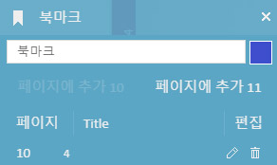
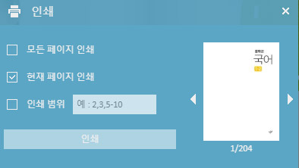
교과서 화면 아이콘
01(단원)_01(페이지수)_01(팝업순서)
교과서 화면(상단 바 추가 기능)
1 | 북마크 아이콘 북마크 팝업창(1-1)이 뜸
1-1 | 북마크 팝업창 해당 페이지를 북마크해서 나중에 찾아볼 수 있는 팝업창
2 | 인쇄 아이콘 인쇄 팝업창(2-1)이 뜸
2-1 | 인쇄 팝업창 특정 페이지를 인쇄할 수 있는 팝업창
1
2
1-1
2-1

Slide 41
교과서 화면 아이콘
01(단원)_01(페이지수)_01(팝업순서)
교과서 화면(상단 바 추가 기능)
0 | 플립북(교과서 화면)에 들어가는 상단바
1 | 미리보기 아이콘 클릭 시 교과서 화면을 한눈에 볼 수 있는 아이콘
2 | 판서 아이콘 클릭 시 판서 팝업페이지로 이동
3 | 그리기 아이콘 클릭 시 그리기 팝업페이지로 이동
4 | 시킴이 아이콘 클릭 시 시킴이 팝업페이지로 이동
5 | 주목 아이콘 클릭 시 주목 팝업페이지로 이동 (뒷 페이지에 설명)
0
2
1
3
5
4

Slide 42
메인페이지_구성
01(단원)_01(페이지수)_01(팝업순서)
메인페이지_사이즈
0 | 전체 영역 1920*1080
1 | 상단 영역 1920*125
2 | 컨텐츠 영역 1920*955
1
추가 아이콘

Slide 43
추가 아이콘
01(단원)_01(페이지수)_01(팝업순서)
팝업 페이지
1 | 계산기 아이콘 각 컨셉에 맞는 계산기 아이콘
2 | 계산기 이미지 각 컨셉에 맞는 계산기 이미지
1
2

Slide 44
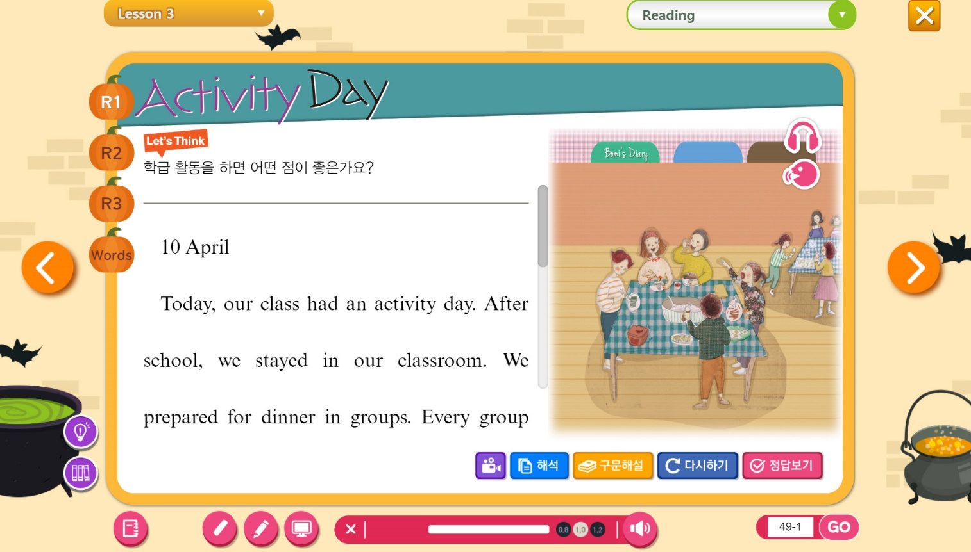
추가 아이콘
01(단원)_01(페이지수)_01(팝업순서)
팝업 페이지
1 | 듣기 아이콘 각 컨셉에 맞는 듣기 아이콘
1

Slide 45
메인페이지_구성
01(단원)_01(페이지수)_01(팝업순서)
메인페이지_사이즈
0 | 전체 영역 1920*1080
1 | 상단 영역 1920*125
2 | 컨텐츠 영역 1920*955
1
아이콘 리스트

Slide 46
인트로 아이콘 리스트
팝업 페이지 아이콘 리스트
교과서 화면(교과서 내) 아이콘 리스트
교과서 화면(상단 바 추가 기능) 아이콘 리스트
아이콘 명
진도 바로가기
스마트 교과서
사용 설명서
자료실
교구함
교과서 바로가기, go
아이콘 명
정답 보기
다시 하기
듣기 조절 바
재생
일시 정지
정지
페이지, go
추가 기능 열기
추가 기능 닫기
닫기
정답 가림 아이콘
듣기
계산기
계산기 이미지
아이콘 명
정답 보기
동영상 보기
단어 학습
목표
확대
애니메이션 보기
아이콘 명
확대, 축소
검색
목차 팝업창
목차
검색 팝업창
맨 처음 페이지로 이동 화살표
이 전 페이지 이동 화살표
맨 뒤 페이지로 이동 화살표
다음 페이지로 이동 화살표
페이지 입력란
북마크
북마크 팝업창
인쇄
인쇄 팝업창
미리보기
판서
그리기
시킴이
주목
차례 페이지 아이콘 리스트
추가 기능 아이콘 리스트
아이콘 명
선생님 자료실 바로가기
업데이트
아이콘 명
깜깜이
시킴이
판서
그리기
인쇄
단어 학습
돋보기
형광펜

